Slide 1
Maximiliano Neiner Villegas Octavio Rampi Mario
Programación III API REST - SLIM
Clase 8

Slide 2
Temas a Tratar
Introducción a REST
Composer
Slim Framework

Slide 3
Temas a Tratar
Introducción a REST
Composer
Slim Framework

Slide 4
REST (1/3)
Representational State Transfer
Es un tipo de arquitectura de desarrollo web que se apoya totalmente en el estándar HTTP.
REST nos permite crear servicios y aplicaciones que pueden ser usadas por cualquier dispositivo o cliente que entienda HTTP, por lo que es increíblemente más simple y convencional que otras alternativas que se han usado en los últimos diez años como SOAP y XML-RPC.
Por lo tanto REST es el tipo de arquitectura más natural y estándar para crear APIs para servicios orientados a Internet.
Notes:
REST se definió en el 2000 por Roy Fielding, coautor principal también de la especificación HTTP. Podríamos considerar REST como un framework para construir aplicaciones web respetando HTTP.

Slide 5
REST (2/3)
REST es un conjunto de convenciones para aplicaciones web y servicios web, que se centra principalmente en la manipulación de recursos a través de especificaciones HTTP.
Podemos decir que REST es una interfaz web estándar y simple que nos permite interactuar con servicios web de una manera muy cómoda.
Gracias a REST la web ha disfrutado de escalabilidad como resultado de una serie de diseños fundamentales clave:

Slide 6
REST (3/3)
Un protocolo cliente/servidor sin estado:
cada mensaje HTTP contiene toda la información necesaria para comprender la petición.
Como resultado, ni el cliente ni el servidor necesitan recordar ningún estado de las comunicaciones entre mensajes.
Un conjunto de operaciones bien definidas
que se aplican a todos los recursos de información: HTTP en sí define un conjunto pequeño de operaciones, las más importantes son POST, GET, PUT y DELETE.

Slide 7
Temas a Tratar
Introducción a REST
Composer
Slim Framework

Slide 8

Composer
Composer es una herramienta para la gestión de dependencias en PHP.
Permite declarar las bibliotecas de las que depende tu proyecto y las administrará (instalará/actualizará) para vos.
https://getcomposer.org/download/
Notes:
INSTALACION COMPOSER
********************
pre-requisitos:
*-git
*-php 5.5 o >
1.- Instalar composer desde: https://getcomposer.org/download/
2.- Crear directorio del proyecto (en htdocs)
3.- Crear archivo 'composer.json' indicando que se requiere slim:
{
"require":{
"slim/slim": "^3.0"
}
}
4.- Abrir terminal, dirigirse a la carpeta del proyecto. Ejecutar->composer install
LISTO!!

Slide 9
Temas a Tratar
Introducción a REST
Composer
Slim Framework

Slide 10
Temas a Tratar
Introducción a REST
Composer
Slim Framework
Generalidades
Configurar index.php & .htaccess
Ruteo
POO

Slide 11

Slim Framework
Slim es un framework micro de PHP que ayuda a escribir rápidamente aplicaciones Web y APIs sencillas pero poderosas.
En esencia, Slim es un despachador que recibe una solicitud HTTP, invoca una rutina de devolución de llamada apropiada y devuelve una respuesta HTTP.
https://www.slimframework.com/docs/start/installation.html

Slide 12
Temas a Tratar
Introducción a REST
Composer
Slim Framework
Generalidades
Configurar index.php & .htaccess
Ruteo
POO

Slide 13
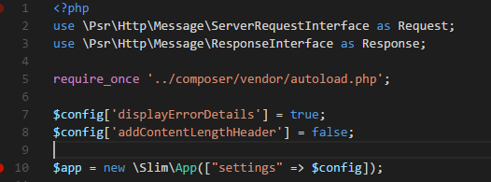

Configurar index.php (1/3)
index.php
En este archivo se pondrán los verbos HTTP que se recibirán y las rutas por las cuales vamos a poder acceder a ellos.
En la línea 7 se habilita para poder obtener información sobre los errores, que podemos mostrarlos en la salida de la consola .
La octava línea permite al servidor Web establecer el encabezado Content-Length, lo que hace que Slim se comporte de manera más predecible.

Slide 14
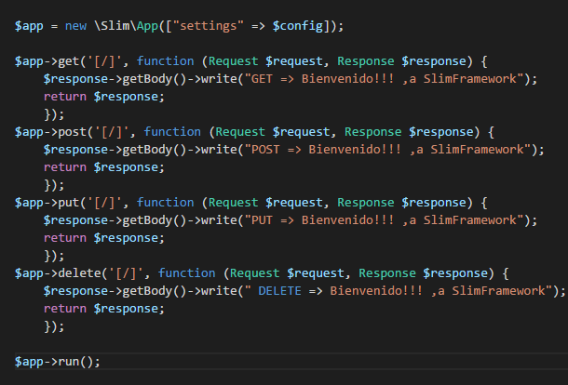
Configurar index.php (2/3)
Definir el conjunto de operaciones
Son: POST, GET, PUT y DELETE.

Slide 15
Realizar…
A partir de apirest_starter.rar, generar los verbos faltantes (POST, DELETE y PUT)

Slide 16
Configurar index.php (3/3)
index.php
Todas la peticiones de HTTP son atendidas por este archivo y no tendría que ponerse explícitamente en la ruta de acceso.
Esto esta mal :
http://localhost:8080/miApiRest/index.php/saludo
Esto esta bien:
http://localhost:8080/miApiRest/saludo
Para lograr esto se debe crear o modificar el archivo “.HTACCESS”

Slide 17
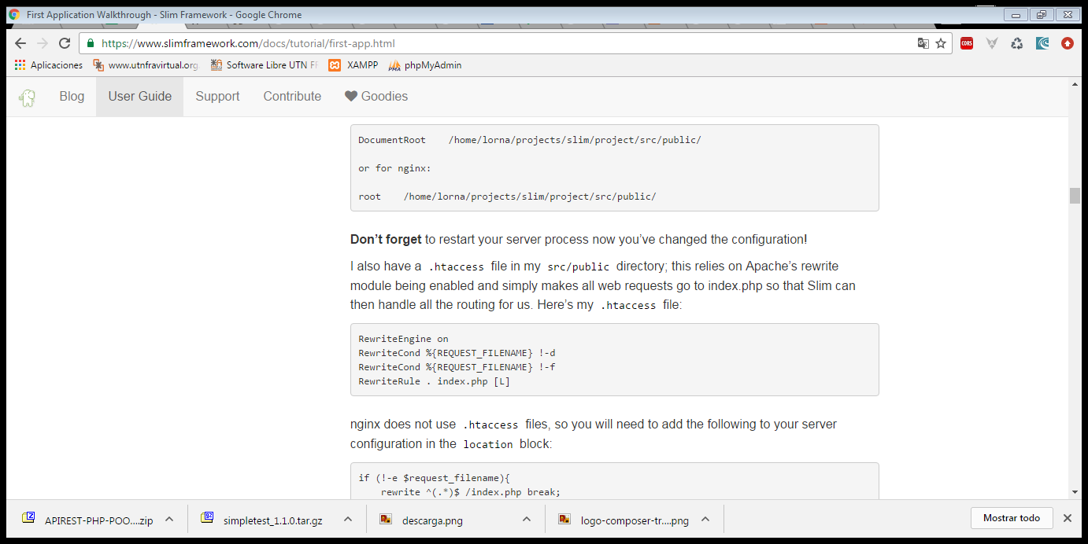
.htaccess
Los ficheros .htaccess o "ficheros de configuración distribuida", facilitan la forma de realizar cambios en la configuración de contexto de un directorio.
Un fichero, que contiene una o más directivas, se coloca en un documento específico de un directorio, y estas directivas aplican a ese directorio y todos sus subdirectorios.
Aquí está la ayuda en la documentación:
https://www.slimframework.com/docs/tutorial/first-app.html
Notes:
https://httpd.apache.org/docs/trunk/es/howto/htaccess.html

Slide 18
Temas a Tratar
Introducción a REST
Composer
Slim Framework
Generalidades
Configurar index.php & .htaccess
Ruteo
POO

Slide 19
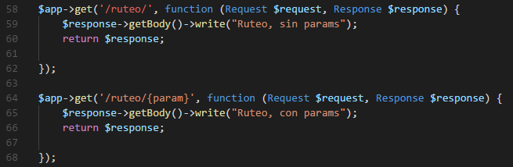
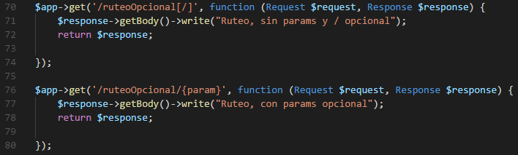
Slim Framework
Rutas
Sin valores opcionales.
Rutas con valores opcionales
Los corchetes “[ ]” indican que es opcional en la ruta.

Slide 20
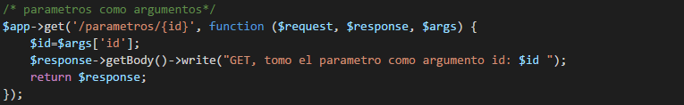

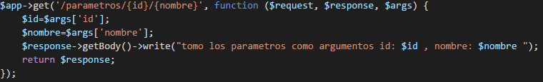
Slim Framework
Parámetros por argumentos
Varios valores
Todos los valores entre llaves y separados con /

Slide 21
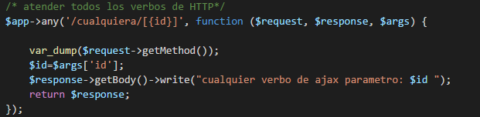
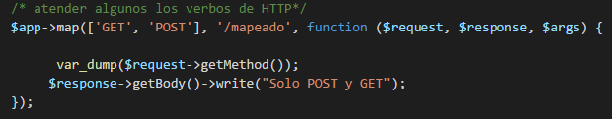
Slim Framework
ANY
Recibe todos los verbos HTTP que respetan la ruta
MAP
Recibe solo los verbos que están detallados

Slide 22
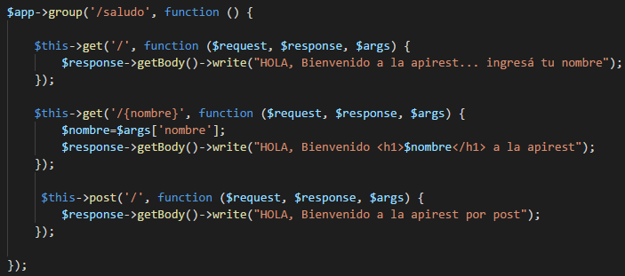
Slim Framework
GROUP
Recibe todos los verbos HTTP que respetan la ruta y los redirige a las que tiene definida

Slide 23
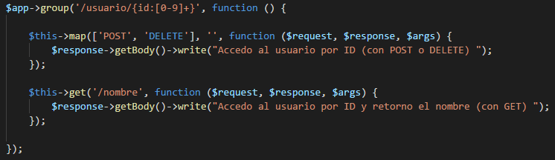
Slim Framework
GROUP & MAP
Combinación de las dos formas

Slide 24
Temas a Tratar
Introducción a REST
Composer
Slim Framework
Generalidades
Configurar index.php & .htaccess
Ruteo
POO

Slide 25
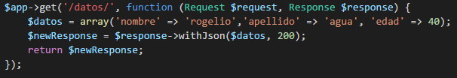
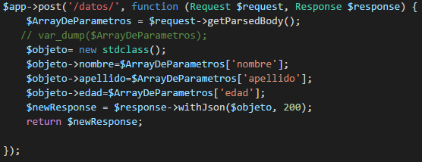
Slim Framework
Retronar objetos
Recibir objetos

Slide 26
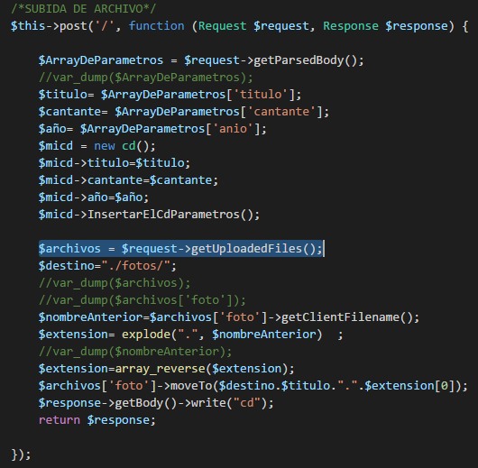
Slim Framework
Recibir objetos y archivos

Slide 27
Para tener en cuenta…

Slide 28
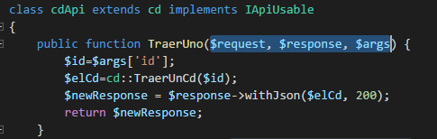
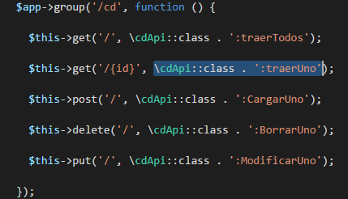
Slim Framework
Hacer métodos de instancia que puedan recibir las peticiones que SlimFramework les va a redirigir.
Se debe respetar la firma de las funciones .
Después de la ruta en la API se pasa el método con la sintaxis de la imagen.

Slide 29
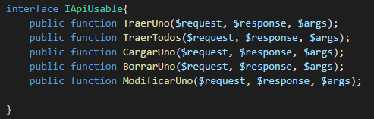
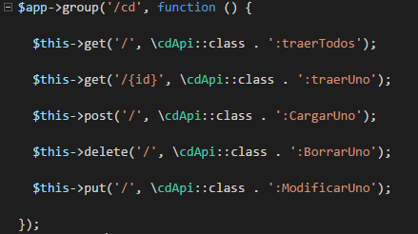
Slim Framework
Tareas bien definidas
Definir las interfaces necesarias.
Llamar a los métodos de la clase encargada de responder a los verbos HTTP

Slide 30
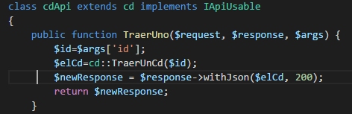
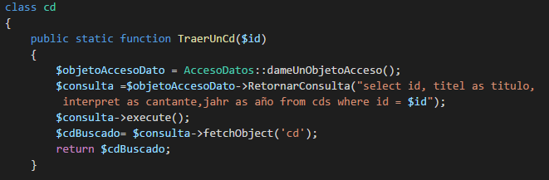
Slim Framework
Los métodos encargados de atender los verbos HTTP, no deberían tener contacto con la fuente de datos y deben hacerse aquí todas las validaciones necesarias.
Los métodos que interactúan con la fuente de datos no deberían tener validaciones, solo las acciones sobre la fuente de datos.

Slide 31
Ejercitación

Slide 32
Ejercicios
Crear las tablas para usuarios
Crear la api para el ABM de usuarios
Crear la api para el login de usuarios

